Slide 1
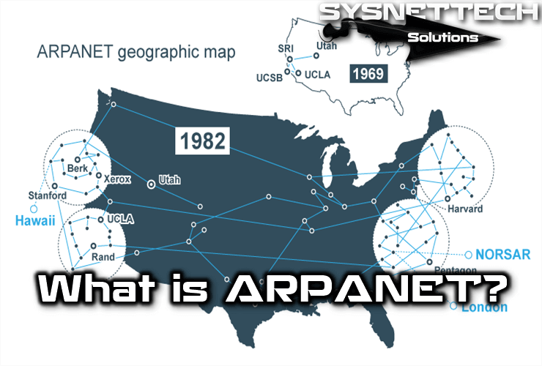
ARPAnet Le Précurseur de l'Internet Moderne

Slide 2

Contexte historique
Guerre Froide et intensification des efforts de recherche et développement militaire aux États-Unis
Creation de la DARPA : Defense Advanced Research Projects Agency
Du début des années 50 à la fin 1962 : Emergence des premiers acteurs et acteurs-réseaux,
Notes:
ØPériode marquée par la Guerre Froide et l'intensification des efforts de recherche et développement militaire aux États-Unis
ØL'effort de Recherche et Développement Militaire: Besoins croissants en matière de communication sécurisée et de partage rapide d'informations dans un contexte de tensions géopolitiques.
ØDARPA : Defense Advanced Research Projects Agency è A été créé en raison de la guerre froide suite au lancement du Spoutnik par l'Union soviétique en 1957
ØDu début des années 50 à la fin 1962 : Emergence des premiers acteurs et acteurs-réseaux, de différentes problématisationsè Le trait marquant : l’émergence difficile d’un nouveau modèle de l’ordinateur

Slide 3
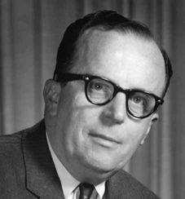
Genèse de l’ARPANET : Rôle fondamentale de J.C.R. Licklider
J.C.R. Licklider (1915,1990) : Docteur en psychologie, se reconvertit dans la recherche en informatique
Auteur d' un article visionnaire intitulé "Man-Computer Symbiosis
Défenseur de l'idée d'un réseau interconnecté
Aout 1962: Concept de « réseau galactique »
Octobre 1962 : Chef de projet du programme de recherche en informatique IPTO de la DARPA
Notes:
Auteur d' un article visionnaire intitulé "Man-Computer Symbiosis," anticipant l'interaction homme-machine.
Défenseur de l'idée d'un réseau interconnecté, permettant le partage efficace des ressources informatiques.
Aout 62 : lICKDER PUBLIE UNE SERIE DE MEMO PORTANT SUR LES Réseaux galactiques : Un ensemble d’ordinateurs interconnectés au niveau mondial à travers lequel chacun pourrait accéder rapidement aux données et programmes depuis n’importe quel site.
Octobre 62 Licklider est le chef de projet (jusqu’en 1964) avec ARPANET comme projet phare

Slide 4

Objectif du projet ARPANET
Créer un réseau
Décentralisé: Pour éliminer les vulnérabilités liées à une structure centralisée en cas d'attaques.
Robuste: Assurer la résilience du réseau, même en cas de perturbation ou de destruction de parties de celui-ci.

Slide 5
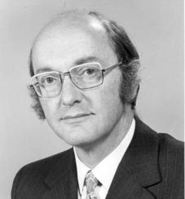
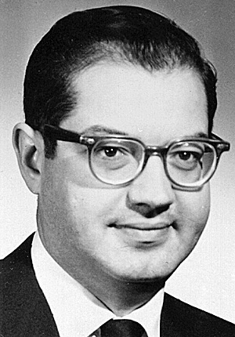
Expérimentations et Développement (1964-1969)
Expérimentations de Paul BARAN
En 1962, publie "On Distributed Communications," introduisant la commutation de paquets.
Expérimentations de Donald DAVIS : Concepteur indépendant de la commutation de paquets
Termine le terme "Packet Switching" pour décrire cette technique.
Développement du "Packet Switching" (1966): Lawrence Roberts et Thomas Marill : Démonstration de sa faisabilité
Notes:
Paul Baran : Ingénieur chez RAND Corporation.
En 1962, publie "On Distributed Communications," introduisant la commutation de paquets.
Conditions du déploiement de réseaux hautement fiables.
Concept de communication distribuée.
Concepts cruciaux pour la résilience du réseau, influençant les recherches de l'ARPANET.
Ses idées ont convergé avec celles de Donald Davies
Donald Davies : Informaticien britannique au National Physical Laboratory.
Concepteur indépendant de la commutation de paquets.
Termine le terme "Packet Switching" pour décrire cette technique.
Contribue aux bases théoriques de l'ARPANET.

Slide 6
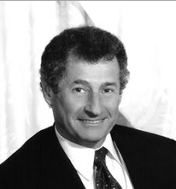
Leonard Kleinrock
Chercheur en informatique à l'UCLA.
Intégration de la commutation de paquets avec la théorie des files d'attente.
Publication en 1961 "Information Flow in Large Communication Nets "
Son équipe envoie le premier message sur l'ARPANET en 1969 en collaboration avec l'équipe de Roberts
Notes:
Kleinrock a été l'un des premiers à appliquer la théorie des files d'attente à la communication de données. Il a développé des modèles mathématiques pour analyser les performances des réseaux de communication, en examinant comment les paquets de données sont traités dans les files d'attente.
Son article publié en 1961 a jeté les bases de l'ARPANET il a introduit des concepts de base sur la transmission de l'information à travers des réseaux distribués utilisant la commutation de paquets.
Premier message : Le message était une tentative de transmission de "LOGIN" vers un autre ordinateur à l'Université Stanford.

Slide 7
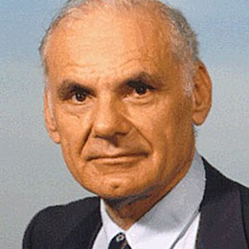
Travaux de Lawrence Roberts: Architecte Principal de l’ARPANET
Lawrence Roberts (1937,2018) : Docteur en ingénierie électrique, diplômé du MIT
1966 : Directeur des recherches de l'ARPA
Publication du plan d'ARPANET (1967): intitulé « Multiple Computer Networks and Intercomputer Communication »
Role essentiel dans le développement des IMP (Interface Message Processor) d'ARPANET.
Première Connexion Opérationnelle: Mise en œuvre de la première connexion entre l'UCLA et le SRI en 1969.
Notes:
1966 : Lawrence Roberts rejoint l'ARPA en tant que directeur du programme de recherche sur les technologies informatiques et de télécommunications au sein de l'IPTO.
Publication du plan d'ARPANET (1967): Roberts publie son plan intitulé « Multiple Computer Networks and Intercomputer Communication »lors de la conférence ACM en octobre 1967 è Conception du plan initial d'ARPANET visant à réaliser la vision de réseau décentralisé.
Première Connexion Opérationnelle: Mise en œuvre de la première connexion entre l'UCLA et le SRI en 1969.
L’objectif principal était de permettre la communication et le partage de ressources entre des chercheurs et des scientifiques répartis dans différents sites de recherche.
Roberts a dirigé le programme "Resource Sharing Computer Networks" financé par l'ARPA-IPTO à partir de 1969.
Il a joué un rôle essentiel dans le choix de l'entreprise Bolt Beranek et Newman (BBN) pour développer les interfaces IMP (Interface Message Processor) d'ARPANET.

Slide 8

La collaboration scientifique : Véritable atout de ce projet
Collaboration entre ces chercheurs clés a façonné le développement de l'ARPANET.
Fondation de l'ARPANET en 1969, considérée comme le point de départ d'Internet.
Leur vision collective continue d'influencer l'évolution d'Internet et de la technologie

Slide 9
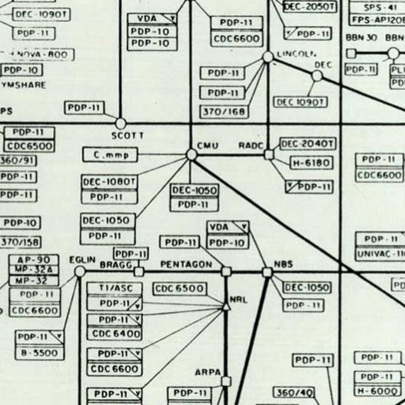
Topologie du réseau
Arpanet était un réseau en maillage "mesh", avec des nœuds interconnectés.
Un réseau en maillage est un type de réseau informatique dans lequel chaque nœud est connecté à plusieurs autres nœuds.
Les avantage de ce type de réseau est la redondance, la résilience aux pannes et sa flexibilité
la redondance dans un réseau en maillage le rend résistant aux pannes.
Si un nœud ou un lien de communication échoue, le réseau peut s'adapter en utilisant d'autres chemins de communication disponibles
On peux également ajouter de nouveaux nœuds au réseau sans perturber le fonctionnement global, tant qu'il y a une connectivité disponible pour établir de nouvelles connexions.
Les données circulent de manière distribuée dans un réseau en maillage, ce qui répartit la charge de trafic de manière équilibrée.
Cela évite d'afflué le chemin de communication.

Slide 10
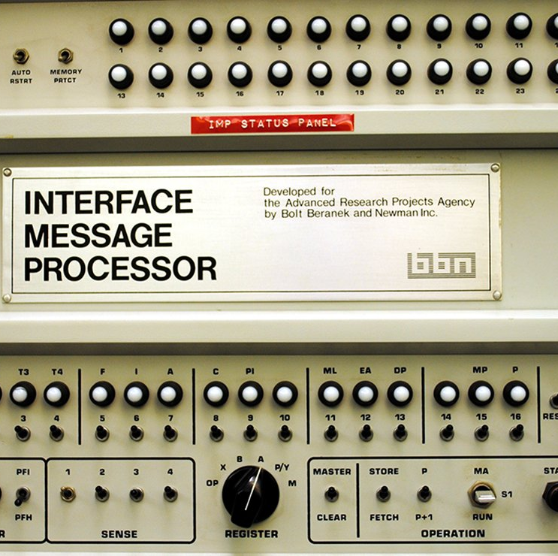
Protocoles et technologies
Protocole NCP (NetWork Control Program = remplacé en 1983 par le TCP/IP (Transmission Control Protocol/Internet Protocol) :
Commutation de paquets :
DNS (Domain Name System) :
Modems et liaisons de communication :

Slide 11
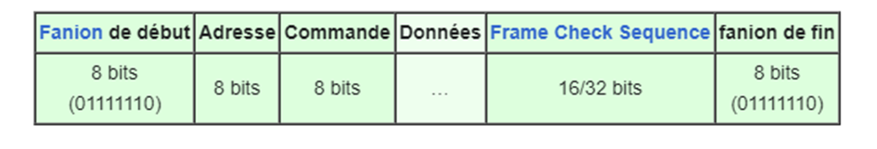
Le protocole NCP
NCP est un protocole réseau intégré à PPP
Point to Point Protocol est un protocole de transmission par internet basé sur le HDLC
High-Level Data Link Control est un protocole de niveau 2 du Modèle OSI.

Slide 12
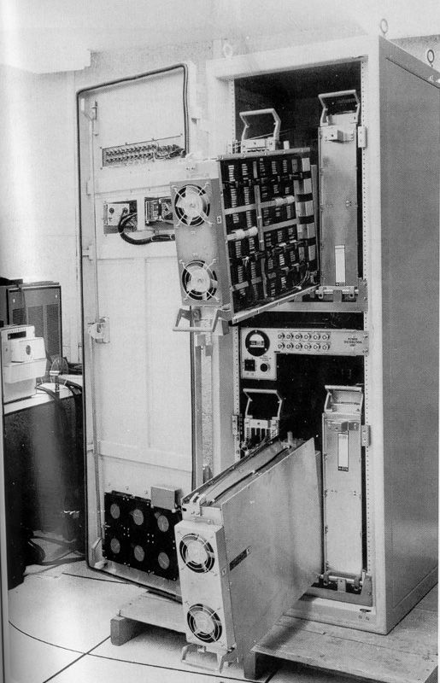
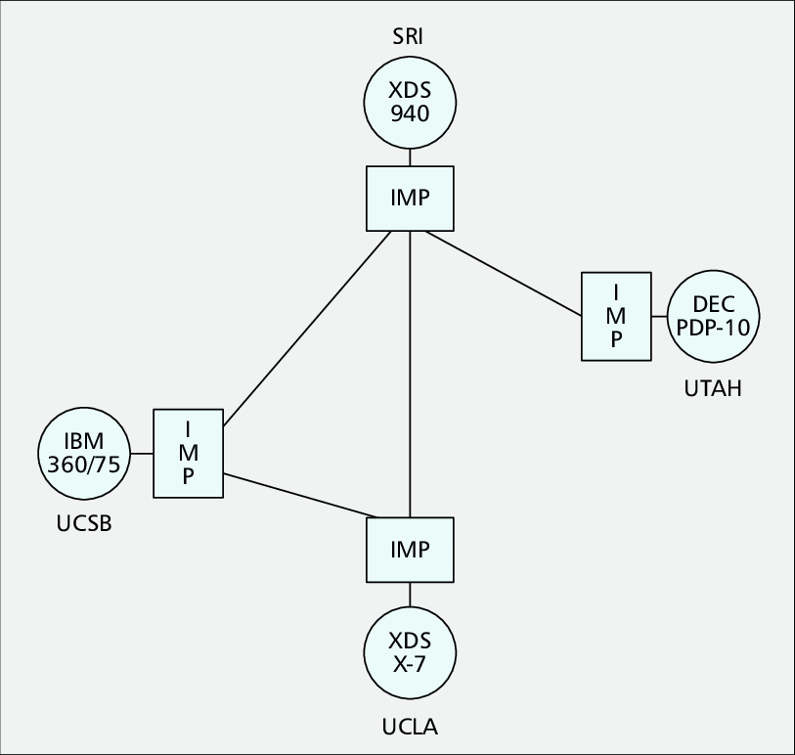
Le Premier nœud 29/10/1669
Interface Message Processor (ancêtre du Routeur réseau)
Les deux premiers nœuds:
l'université de Californie à Los Angeles (UCLA)
l'Institut de recherche de Stanford (SRI)
Deux nœuds de plus fin 1969

Slide 13
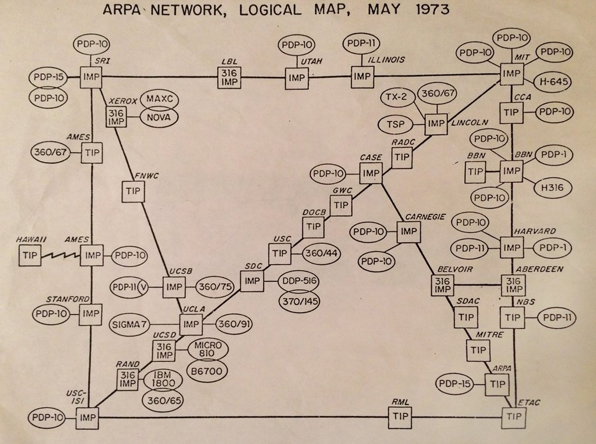
L’expansion du réseau

Slide 14
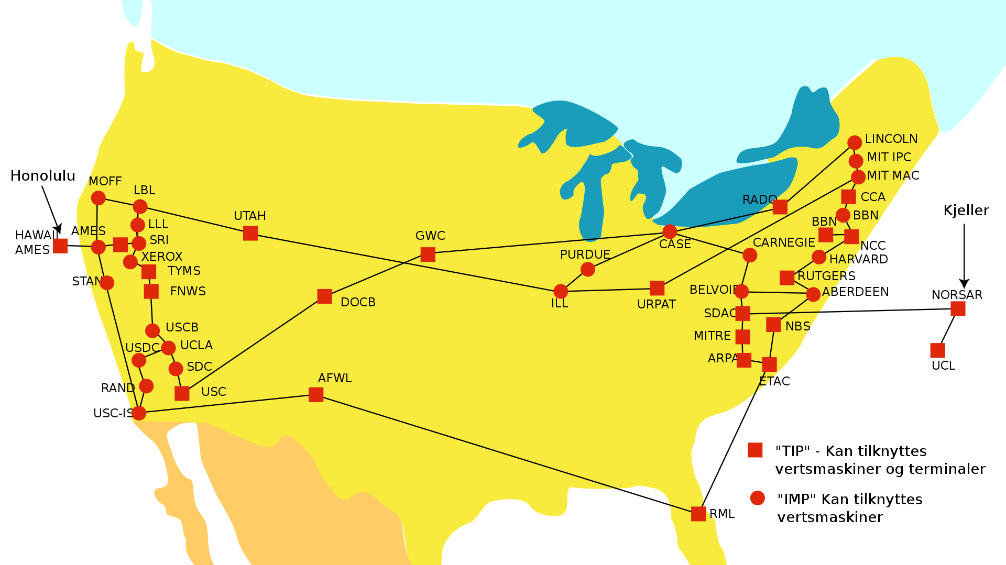
Arpanet en 1974

Slide 15
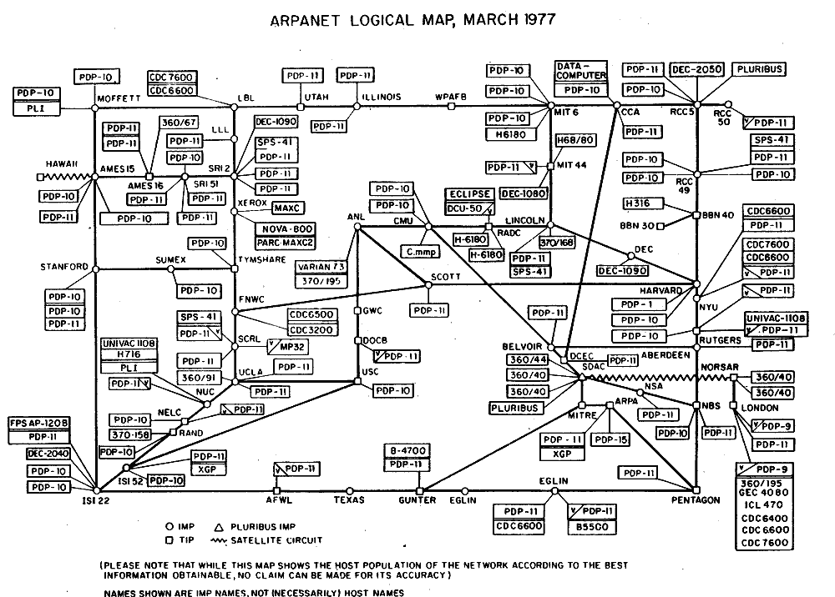

Slide 16
Le Fin d’Arpanet
1980
Apparation du World Wide Web
1983
Arpanet se converti complètement au TCP/IP et se scinde en deux:
Militaire: Milnet
Civil: les débuts d’internet
1984
Premiers Réseaux commerciaux apparaissent
1990
Arpanet est officiellement fermé en 1990

Slide 17
Conclusion

Slide 18
Sources
https://developer.mozilla.org/fr/docs/Glossary/Arpanet
https://fr.wikipedia.org/wiki/ARPANET
https://www.ionos.fr/digitalguide/sites-internet/developpement-web/arpanet
https://www.lafibrelyonnaise.fr/darpanet-a-internet/
https://computer.howstuffworks.com/arpanet.html
https://www.researchgate.net
https://ehne.fr/fr/node/14351/printable/print#:~:text=En%201974%2C%20avec%20la%20d%C3%A9finition,sa%20conversion%20%C3%A0%20TCP%2FIP.

